Slide 1





プラットフォーム ： PC
ジャンル（人数） ：ストラテジカードバトル(4人対戦)
発案者 ： A-Team

Slide 2
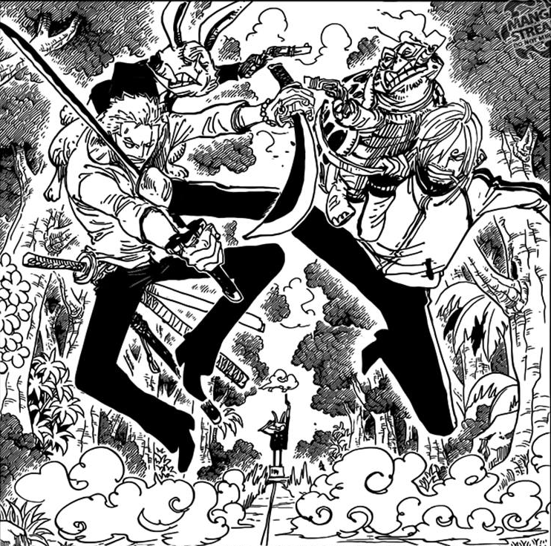

ゲームコンセプト
「カードで稼いでのし上がれ！」
1位を狙いつつ
相手を押しのける
Notes:
①コンセプトの紹介 ⇒ クリック
②

Slide 3
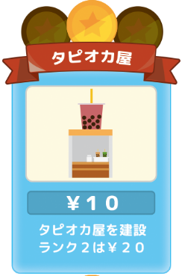



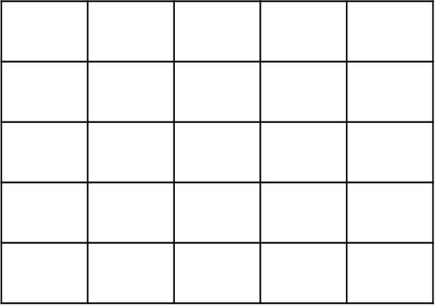

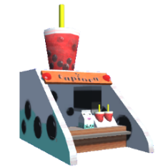
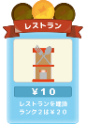

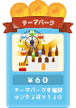
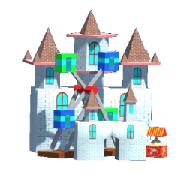


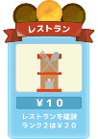


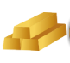
ゲームフロー
Pop !
Pop !
Pop !
Pop !
4人それぞれが自分の手札から
カード・場所を選択
その結果で
一斉に建物がPOP！
最後に1番スコアを稼いだ人の勝利！

Slide 4
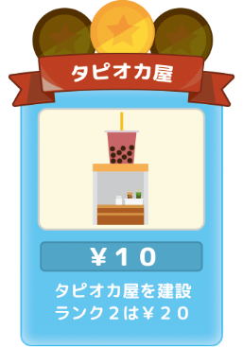

カード
・建物カード
・アクションカード
バフ・デバフ効果
コスト⇧ ⇒ 強力
コスト⇧ ⇒ 獲得スコア⇧

Slide 5
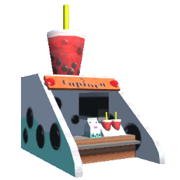
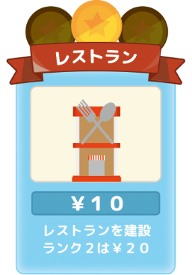
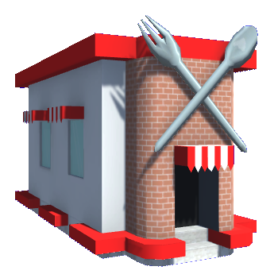
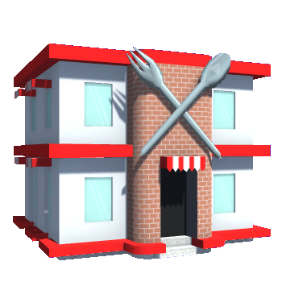
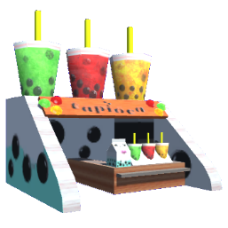
コスト １ 建物

Slide 6

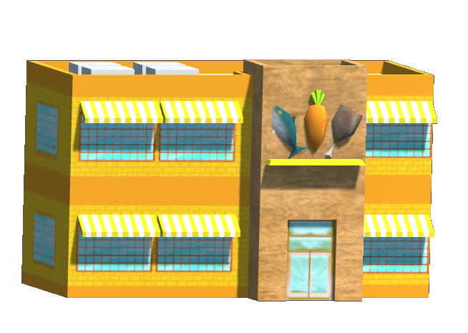

コスト ２ 建物

Slide 7
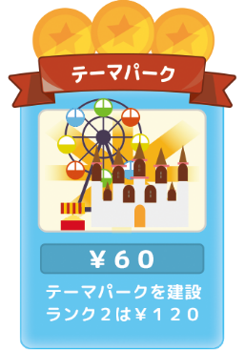

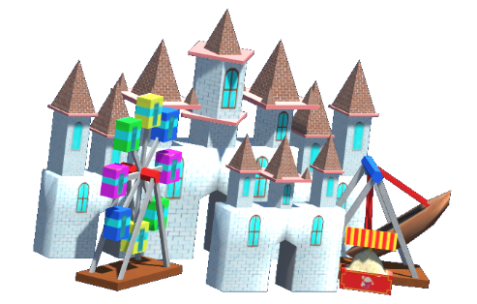
コスト ３ 建物

Slide 8



コスト 1 アクションカード

Slide 9
コスト 1 アクションカード

Slide 10



コスト 1 アクションカード

Slide 11

コスト 1 アクションカード
X2
X2
好況
X2

Slide 12
コスト 1 アクションカード
½
½
不況
½

Slide 13
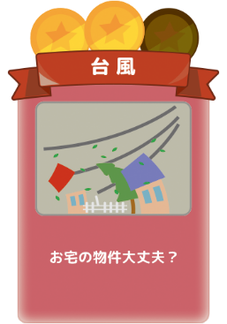

コスト ２ アクションカード

Slide 14
コスト ２ アクションカード

Slide 15
コスト ２ アクションカード

Slide 16
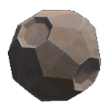

コスト 3 アクションカード

